Slide 1
Алгоритмы поиска данных
Теоретические основы информатики
Информатика
10 класс
Углубленный уровень

Slide 2
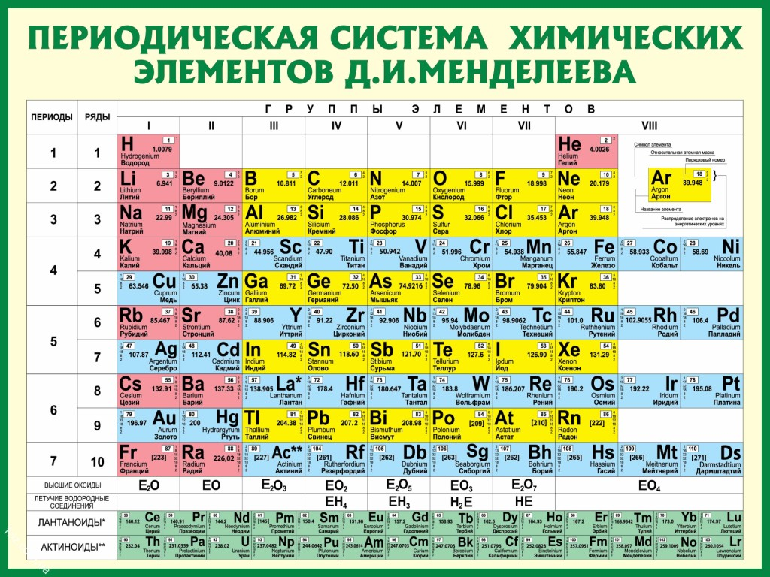
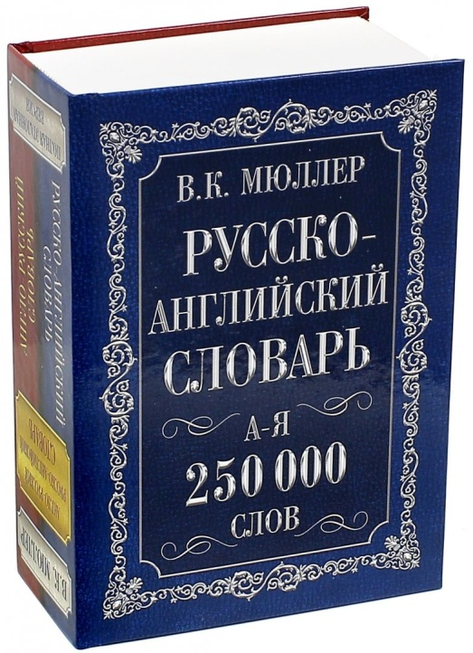
Поиск данных

Slide 3
Атрибуты поиска
Набор данных – совокупность данных, среди которых осуществляется поиск.
Состоит из записей, состоящих из полей.

Slide 4
Атрибуты поиска
Ключ поиска– поле записи, по значению которого осуществляется поиск.

Slide 5
Атрибуты поиска
Критерий поиска– условие, которому должно удовлетворять значение ключа поиска в искомой записи.

Slide 6
Организация набора данных
Набор данных
Неупорядоченные данные
Структура данных

Slide 7
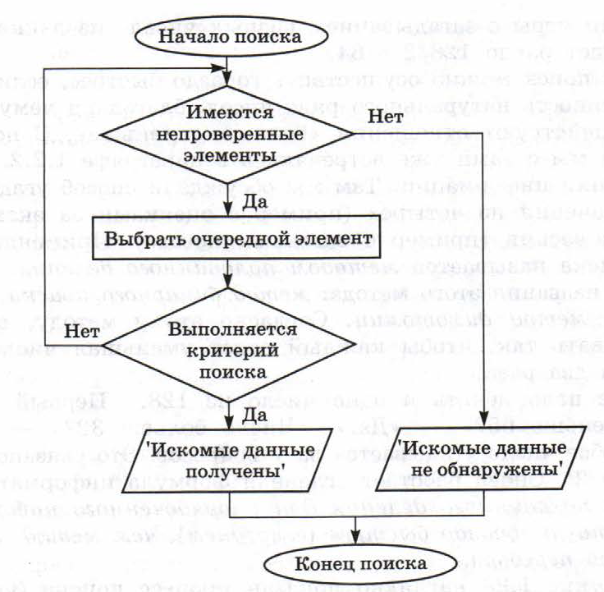
Последовательный перебор
Среднее время поиска:
N/2
Notes:
Не эффективен используют редко

Slide 8
Метод бинарного поиска
1 | 2 | 3 | 4 | 5 | 6 | 7 | 8 | X
Универсальный метод поиска для любых упорядоченных данных.

Slide 9
Блочный поиск
Блочно-последовательный
с помощью индекса выбирается нужный блок;
внутри блока поиск производится последовательный поиск.
Метод спуска
используется для иерархических структур данных.

Slide 10
Задание
В журнале успеваемости учащихся со сведениями о годовых оценках требуется осуществить поиск всех отличников по информатике. Что в этой ситуации является набором данных, что – ключом поиска, что критерием поиска?

Slide 11
Работа с файлами в Pascal
Описание: | var f: text;
Связь файла в коде и файла на диске: | assign(f,’input.txt’);
Открытие существующего файла для чтения: | reset(f);
Чтение из файла: | read(f, x)

Slide 12
var
f: text;
team: array[1..16] of string;
p: array[1..16] of byte;
i,er: integer;
s: string;
begin
assign(f,'input.txt');
reset(f);
for i:=1 to 16 do
begin
readln(f, s);
team[i]:= copy(s,1,pos(';',s)-1);
val(copy(s,pos(';',s)+1,length(s)),p[i],er);
end;
for i:=1 to 16 do
write(team[i], ' ', p[i], chr(13));
end.

